Slide 1
Student’s name:
Notes:
Introducción: escrito que da la bienvenida al estudiante y le da una idea acerca de los aprendizajes que va a adquirir en el desarrollo de la lección.

Slide 2
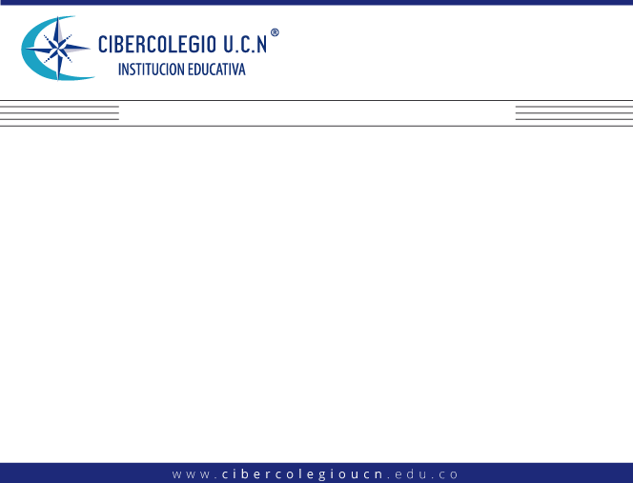
We need to plan our activities in order to have a good time.
Christmas is a good opportunity for enjoying and sharing with our family.
ACTIVITY. You are planning to invite your cousins to spend Christmas together.
Write the activities you want to do with them in December.
Date | Activities
December 7th | Light candles
Notes:
Contenido temático: desde este apartado comienza a presentarse los conceptos que conforman la lección (textos, gráficos, tablas y otros) en aras a la adquisición de elementos teóricos que sirvan de base para la posterior realización de las actividades. Su desarrollo (contenido temático) se da a partir de instrucciones que tienen como objetivo guiar al estudiante en su interacción con el contenido.
Texto alternativo: descripción general de cada una de las imágenes que acompañan la presentación de los contenidos en las diapositivas.
Instrucciones DW: grupo de acciones que el DM le indica al DW y que éste último debe tener en cuenta al momento de realizar los desarrollos.

Slide 3
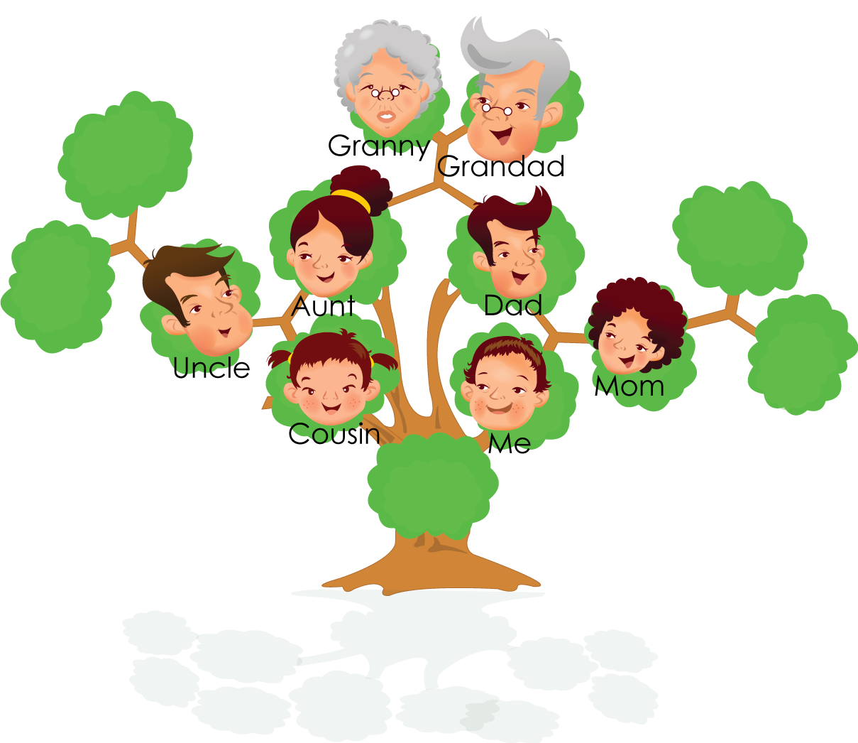
This is my family tree.
ACTIVITY. Make a similar family tree, in which you add the names of your family members.
My family tree
Notes:
Contenido temático: desde este apartado comienza a presentarse los conceptos que conforman la lección (textos, gráficos, tablas y otros) en aras a la adquisición de elementos teóricos que sirvan de base para la posterior realización de las actividades. Su desarrollo (contenido temático) se da a partir de instrucciones que tienen como objetivo guiar al estudiante en su interacción con el contenido.
Texto alternativo: descripción general de cada una de las imágenes que acompañan la presentación de los contenidos en las diapositivas.
Instrucciones DW: grupo de acciones que el DM le indica al DW y que éste último debe tener en cuenta al momento de realizar los desarrollos.

Slide 4
This is my family tree.
ACTIVITY. Now describe the family relationships in a more complete way.
Follow the examples.
(Include your pronunciation by recording your voice)
Maria is the wife of my dad.
Juan is the father of my brothers.
…
Notes:
Contenido temático: desde este apartado comienza a presentarse los conceptos que conforman la lección (textos, gráficos, tablas y otros) en aras a la adquisición de elementos teóricos que sirvan de base para la posterior realización de las actividades. Su desarrollo (contenido temático) se da a partir de instrucciones que tienen como objetivo guiar al estudiante en su interacción con el contenido.
Texto alternativo: descripción general de cada una de las imágenes que acompañan la presentación de los contenidos en las diapositivas.
Instrucciones DW: grupo de acciones que el DM le indica al DW y que éste último debe tener en cuenta al momento de realizar los desarrollos.

Slide 5
Summer vacation.
ACTIVITY. You want to have a wonderful summer vacation. Start by describing your plans.
Follow the example:
http://www.kizclub.com/storytime/summer/first.html
(Include your pronunciation by recording your voice)
I would like to . . .
I would like to . . .
I would like to . . .
Notes:
Contenido temático: desde este apartado comienza a presentarse los conceptos que conforman la lección (textos, gráficos, tablas y otros) en aras a la adquisición de elementos teóricos que sirvan de base para la posterior realización de las actividades. Su desarrollo (contenido temático) se da a partir de instrucciones que tienen como objetivo guiar al estudiante en su interacción con el contenido.
Texto alternativo: descripción general de cada una de las imágenes que acompañan la presentación de los contenidos en las diapositivas.
Instrucciones DW: grupo de acciones que el DM le indica al DW y que éste último debe tener en cuenta al momento de realizar los desarrollos.

Slide 6

Congratulations
Notes:
Contenido temático: desde este apartado comienza a presentarse los conceptos que conforman la lección (textos, gráficos, tablas y otros) en aras a la adquisición de elementos teóricos que sirvan de base para la posterior realización de las actividades. Su desarrollo (contenido temático) se da a partir de instrucciones que tienen como objetivo guiar al estudiante en su interacción con el contenido.
Texto alternativo: descripción general de cada una de las imágenes que acompañan la presentación de los contenidos en las diapositivas.
Instrucciones DW: grupo de acciones que el DM le indica al DW y que éste último debe tener en cuenta al momento de realizar los desarrollos.

